Slide 1
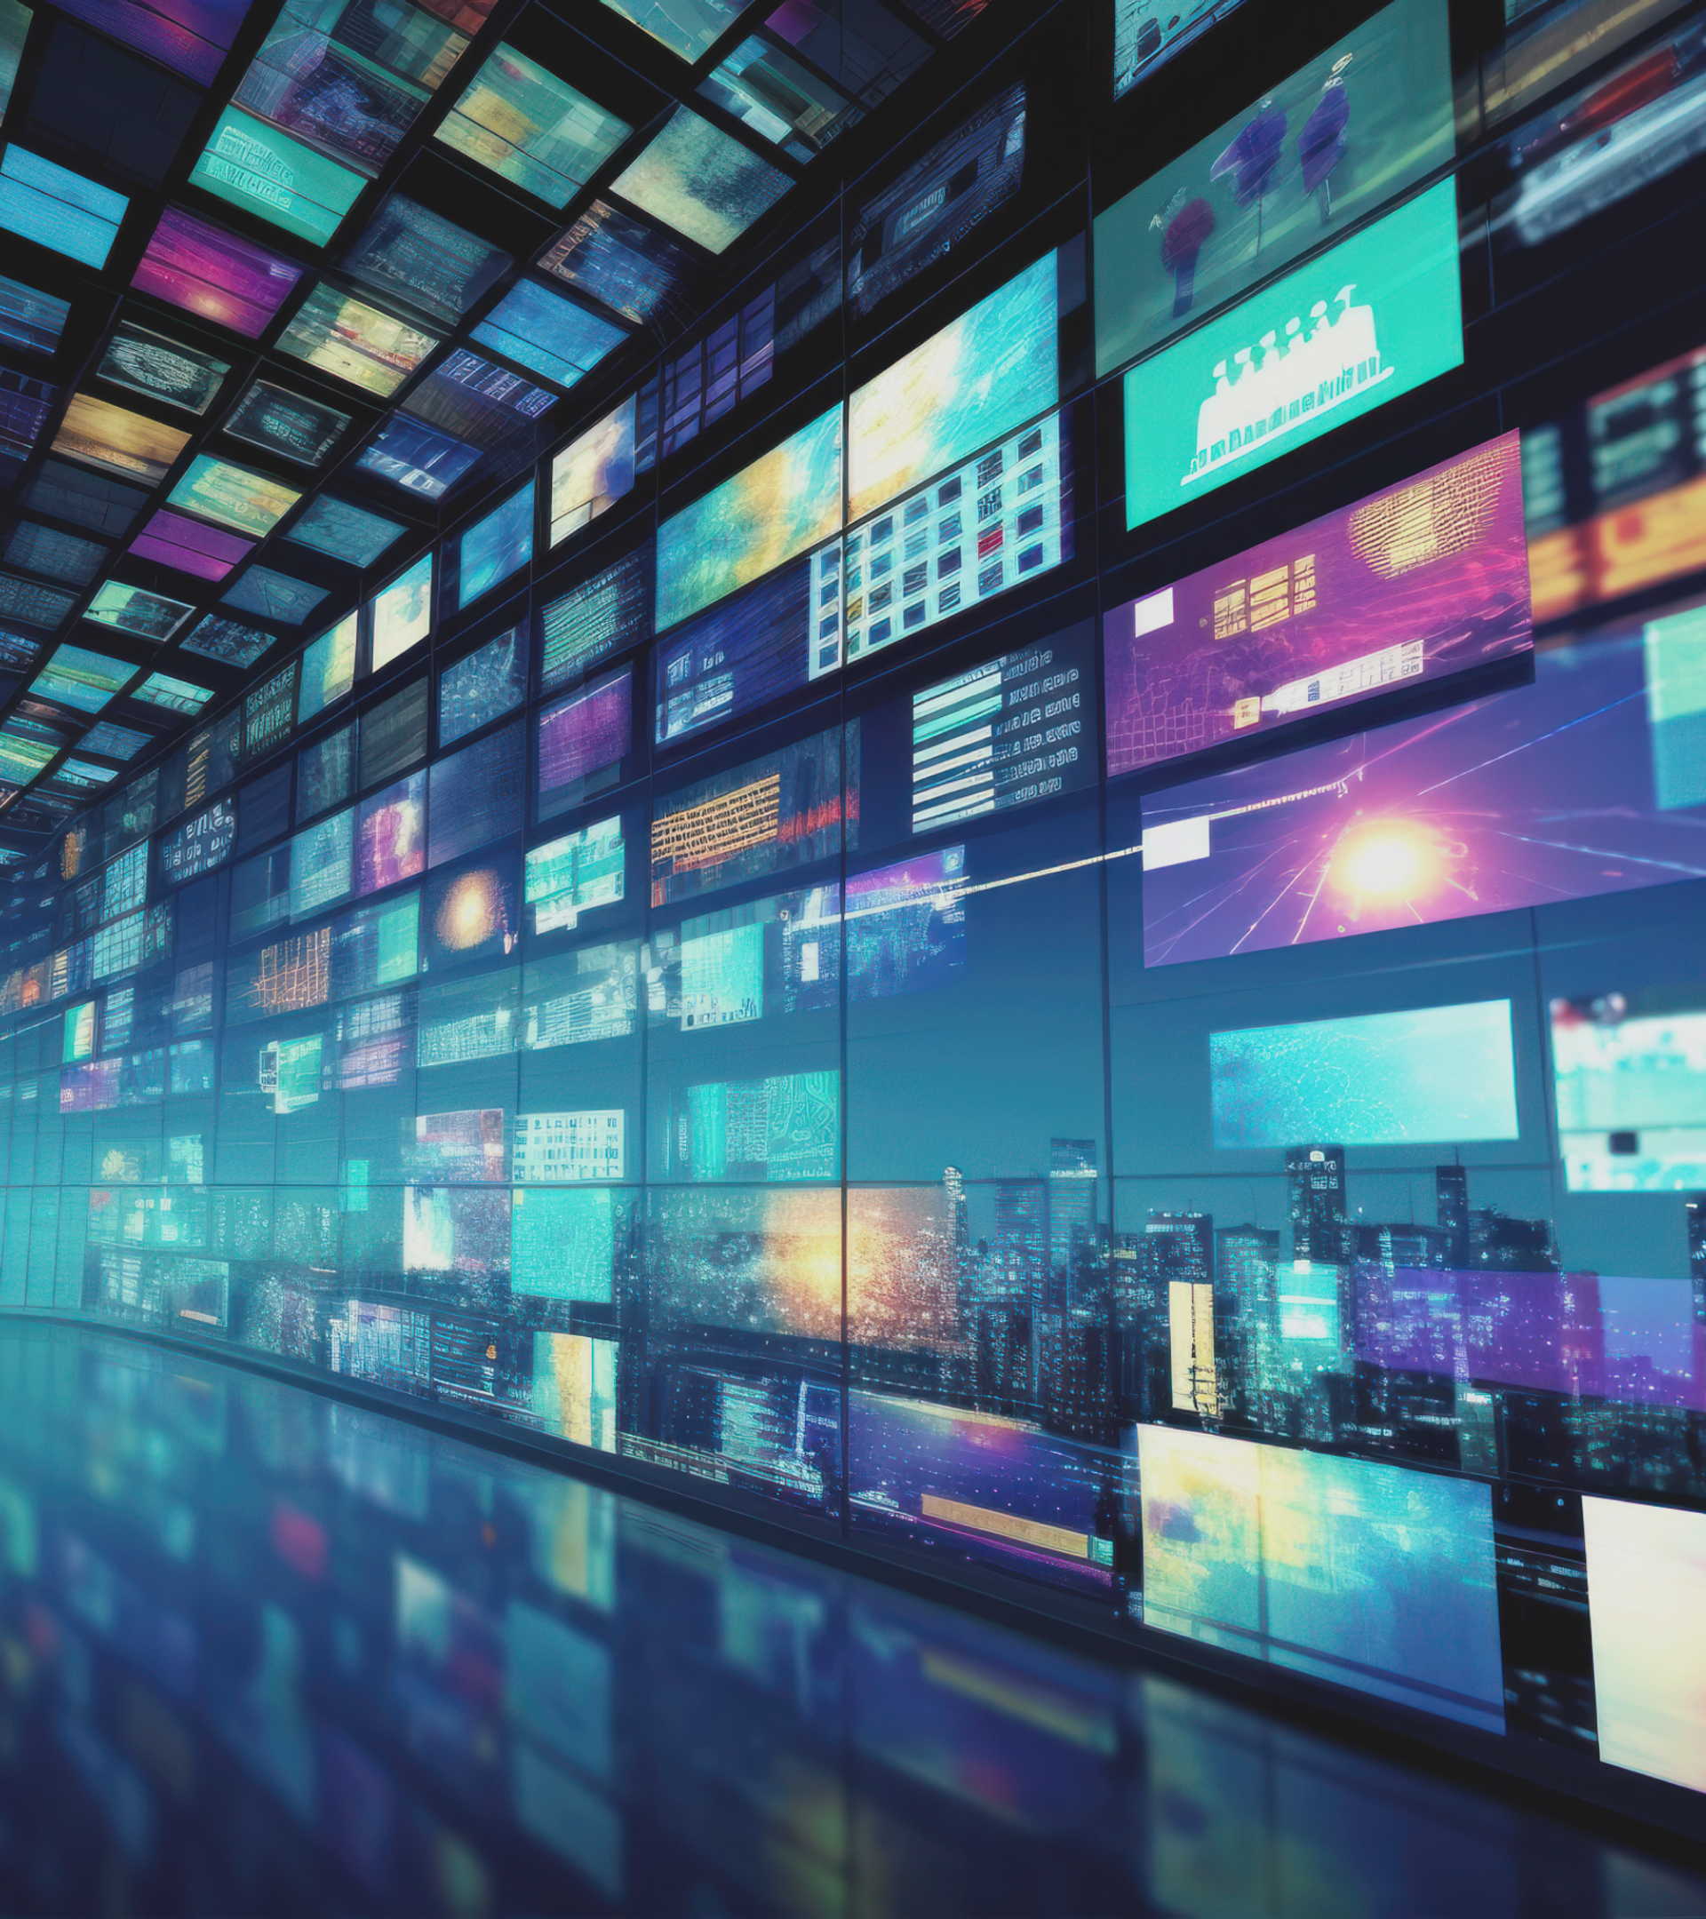

TV3.0
O futuro da TV
Novembro 2024

Slide 2
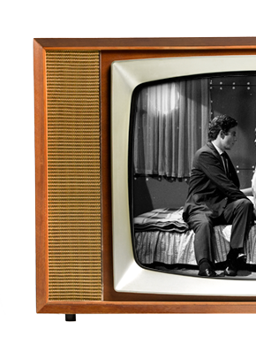

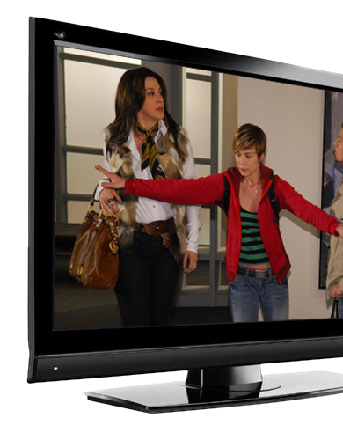

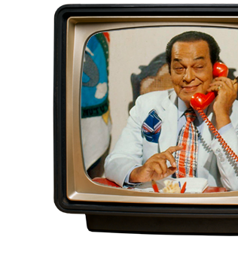


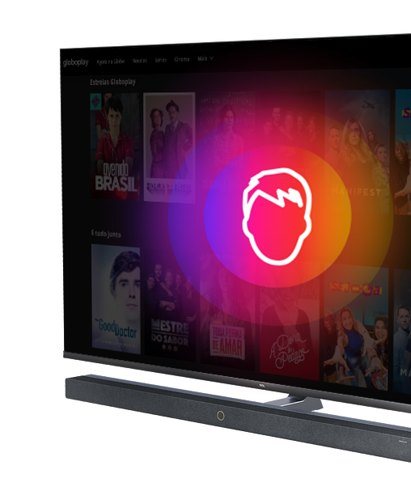
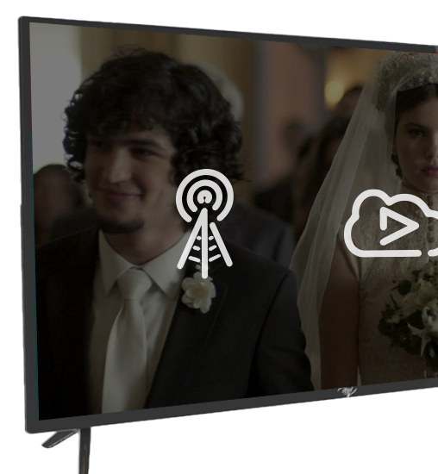
Evolução Tv Aberta
1950
1970
2007
2020
2025
TV 1.0
TV 1.5
TV 2.0
TV 2.5
TV 3.0
Analógica
Analógica em Cores
Digital HD
+Mobilidade
+Interatividade
HDR
Áudio Imersivo
DTV Play
Experiência
fluída em escala

Slide 3
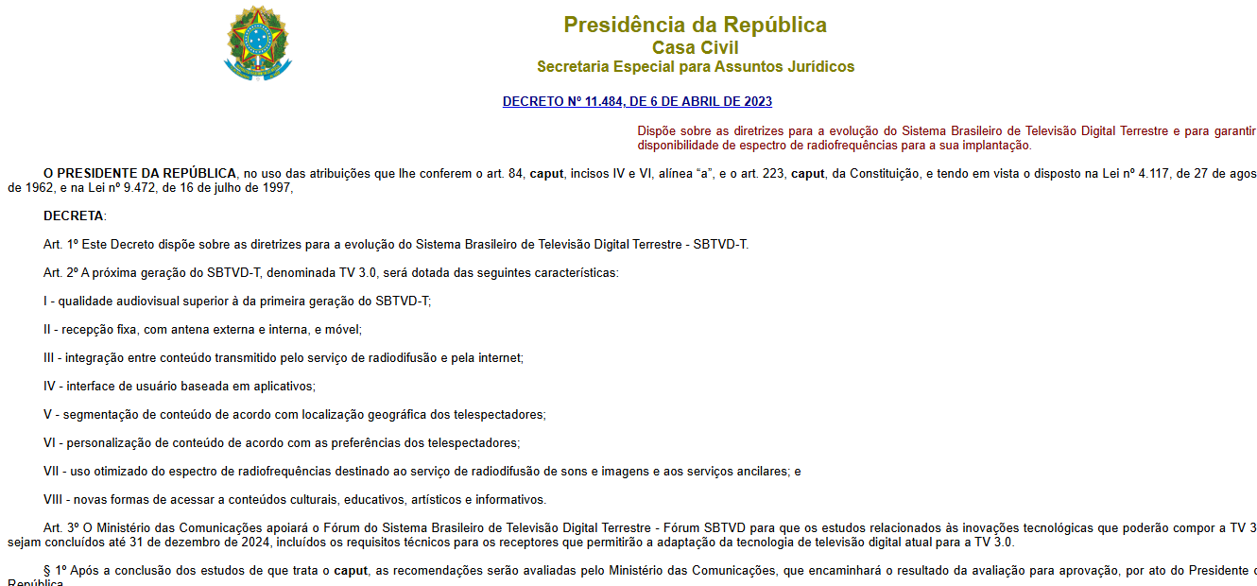
DECRETO PRESIDENCIAL DA TV3.0

Slide 4


MAPA DE TECNOLOGIAS
CODIFICAÇÃO DE APLICAÇÕES
VIDEO BASE LAYER
VIDEO ENHANCE-MENT
HDR
VR CODEC
EWS
ÁUDIO
LEGENDAS
100%
completo
CAMADA TRANSPORTE
INTERFACE BROADBAND
Utiliza a conectividade disponível
CAMADA FÍSICA (OVER-THE-AIR)

Slide 5
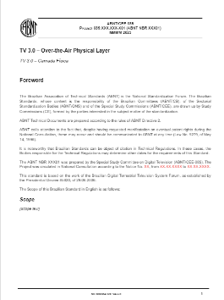
PROJETOS DE NORMA DA TV3.0
NOVE projetos de normas técnicas concluídos em novembro de 2024.
CAMADA FÍSICA
CAMADA DE TRANSPORTE
CODIFICAÇÃO DE VÍDEO
CODIFICAÇÃO DE ÁUDIO
LEGENDAS
LÍNGUA DE SINAIS
SISTEMA DE EMERGÊNCIA
CODIFICAÇÃO APLICAÇÕES
RECEPTORES
A SER PADRONIZADO PELA ABNT EM 2025
1
2
3
4
5
6
7
8
9
100%
100%
100%
100%
100%
100%
100%
100%
100%

Slide 6
Experiência
da TV3.0

Slide 7








TV 3.0 : NOVO PADRÃO
MODELO
TV 3.0
MODELO
ATUAL
TV ABERTA
CONTEUDO E DADOS COM GESTÃO SIMULTÂNEA
HIPER LOCAL
BROASCAST
WEB
BROADBAND
POUCA INTEGRAÇÃO ENTRE AMBIENTES
ANTENA EXTERNA
EXPERIÊNCIAS SEPARADAS | BROADCAST // BROADBAND
CONVERGÊNCIA ENTRE AMBIENTES EM TODA A CADEIA
TV COM ANTENA BUILT IN
EXPERIÊNCIA SEAMLESS | BROADCAST + BROADBAND

Slide 8
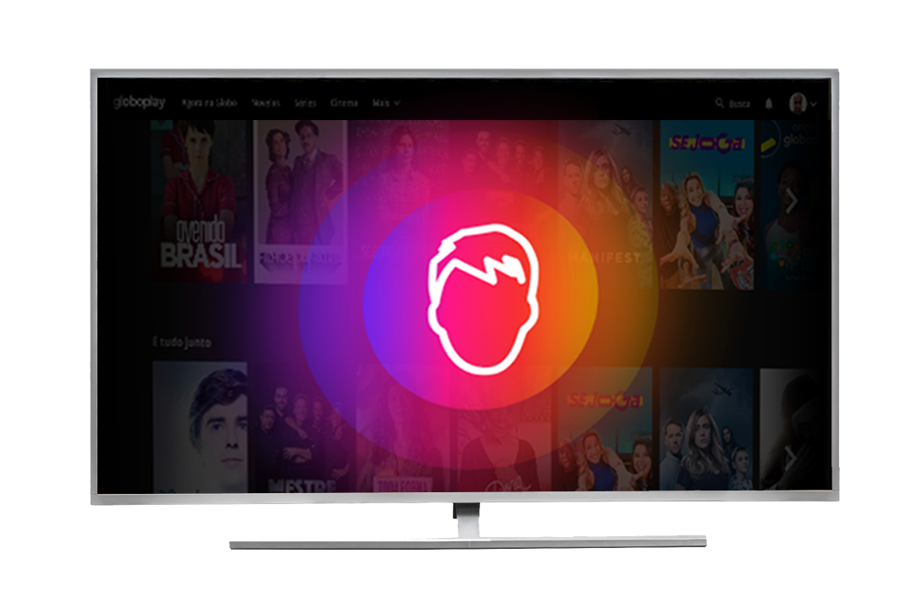
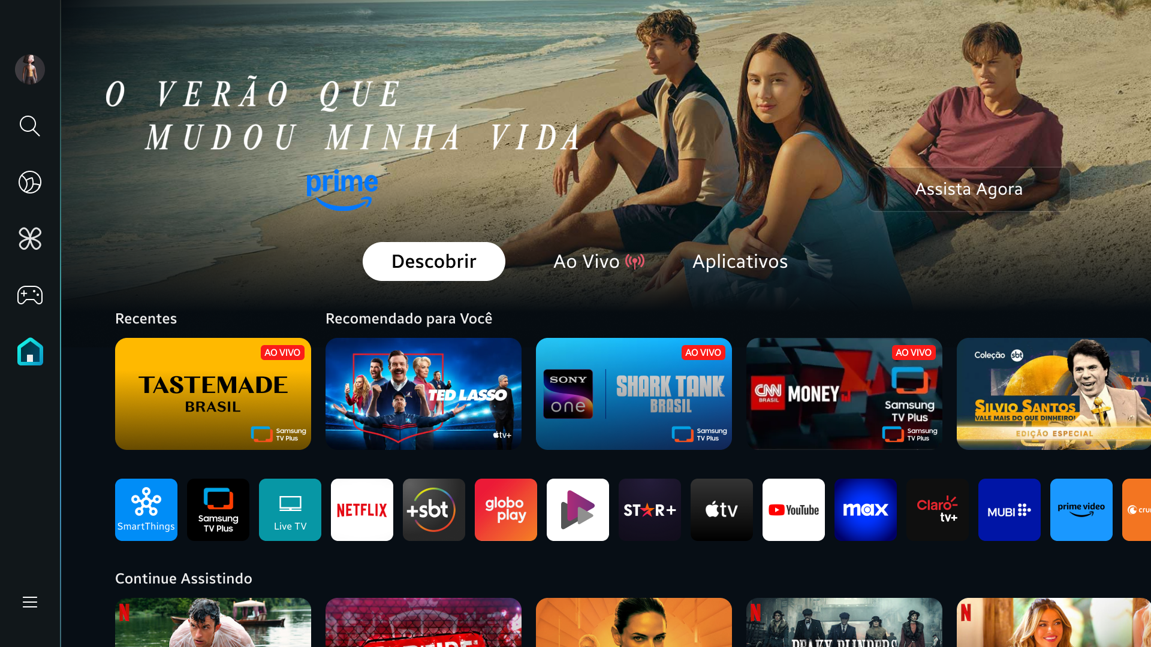
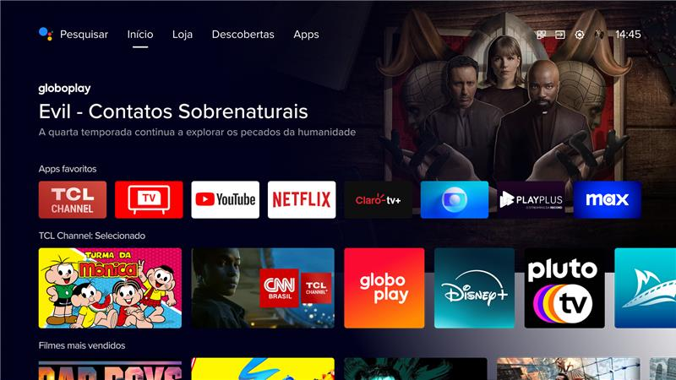
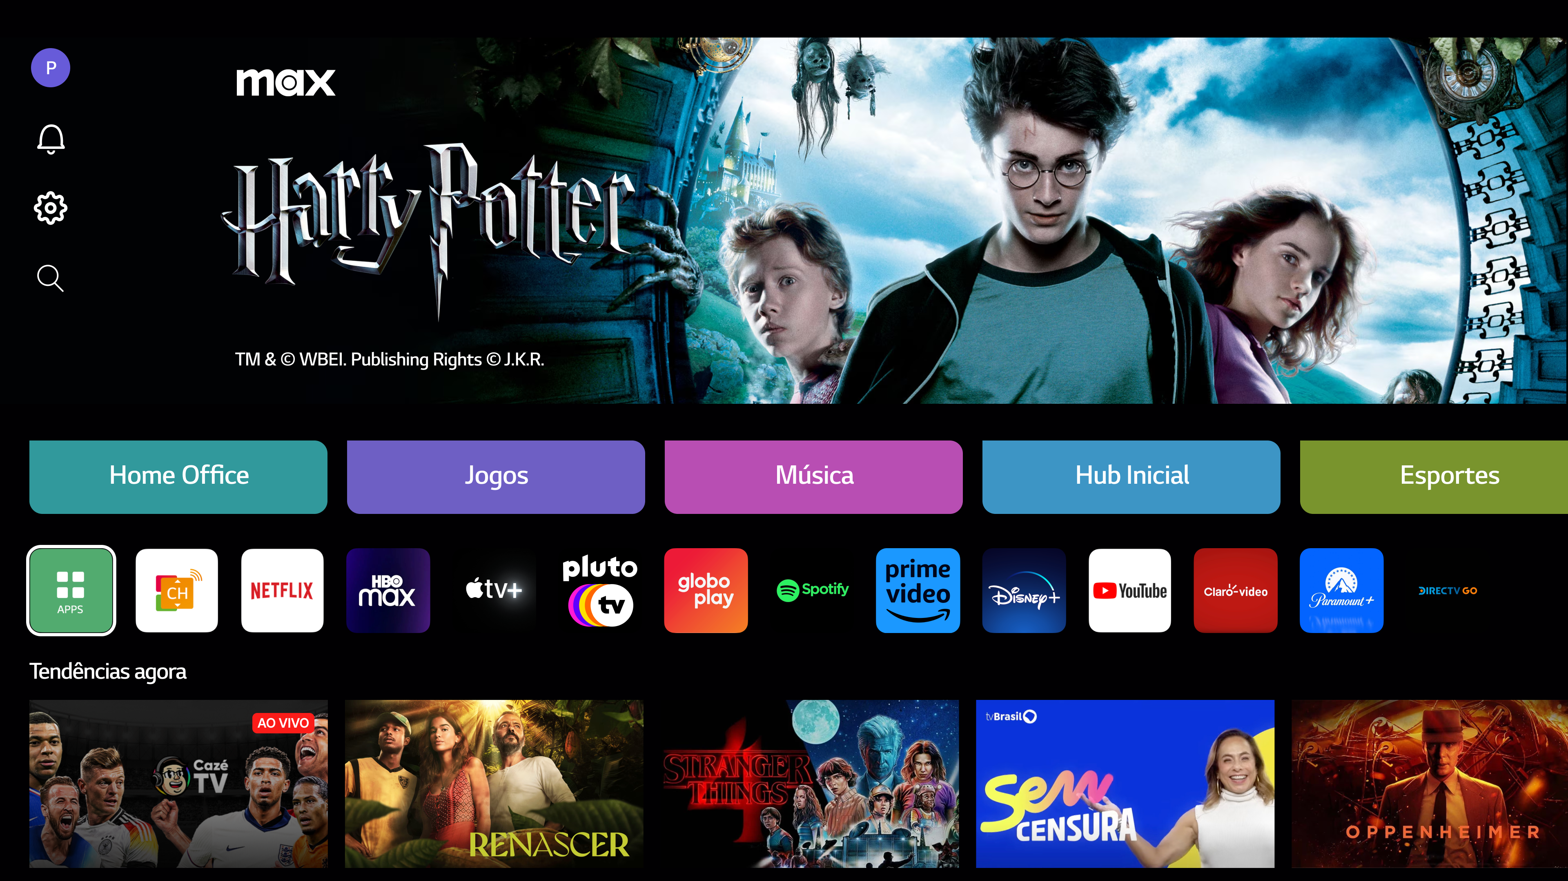
MUDAR para Tela inicial de Samsung, LG e TCL
Dar detaque a necessidade de proeminência entrando em animação por cima das telas
RECEPTORES ATUAIS
SAMSUNG
TCL
LG
ONDE ESTÁ A TV ABERTA?

Slide 9
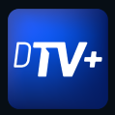

Slide 10
PROEMINÊNCIA PARA A TV ABERTA
MARCA SEMPRE
VISÍVEL NA TELA INICIAL
Fácill reconhecimento do ambiente de TV aberta

Slide 11
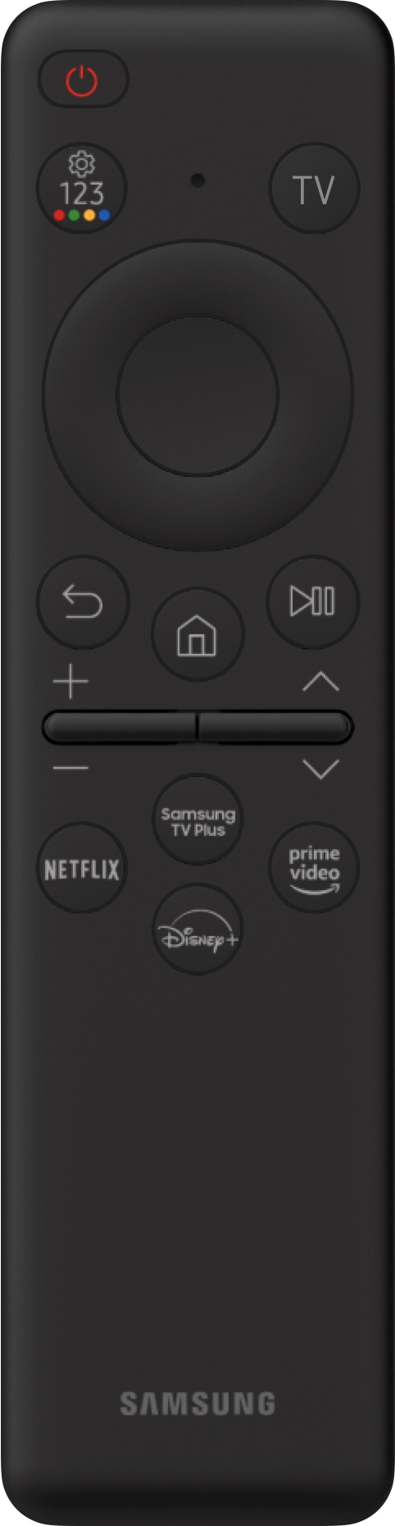

MECANISMO DE ACESSO DIRETO AO AMBIENTE DA TV ABERTA
Facilitar a adaptação do telespectador nessa transição tecnológica

Slide 12
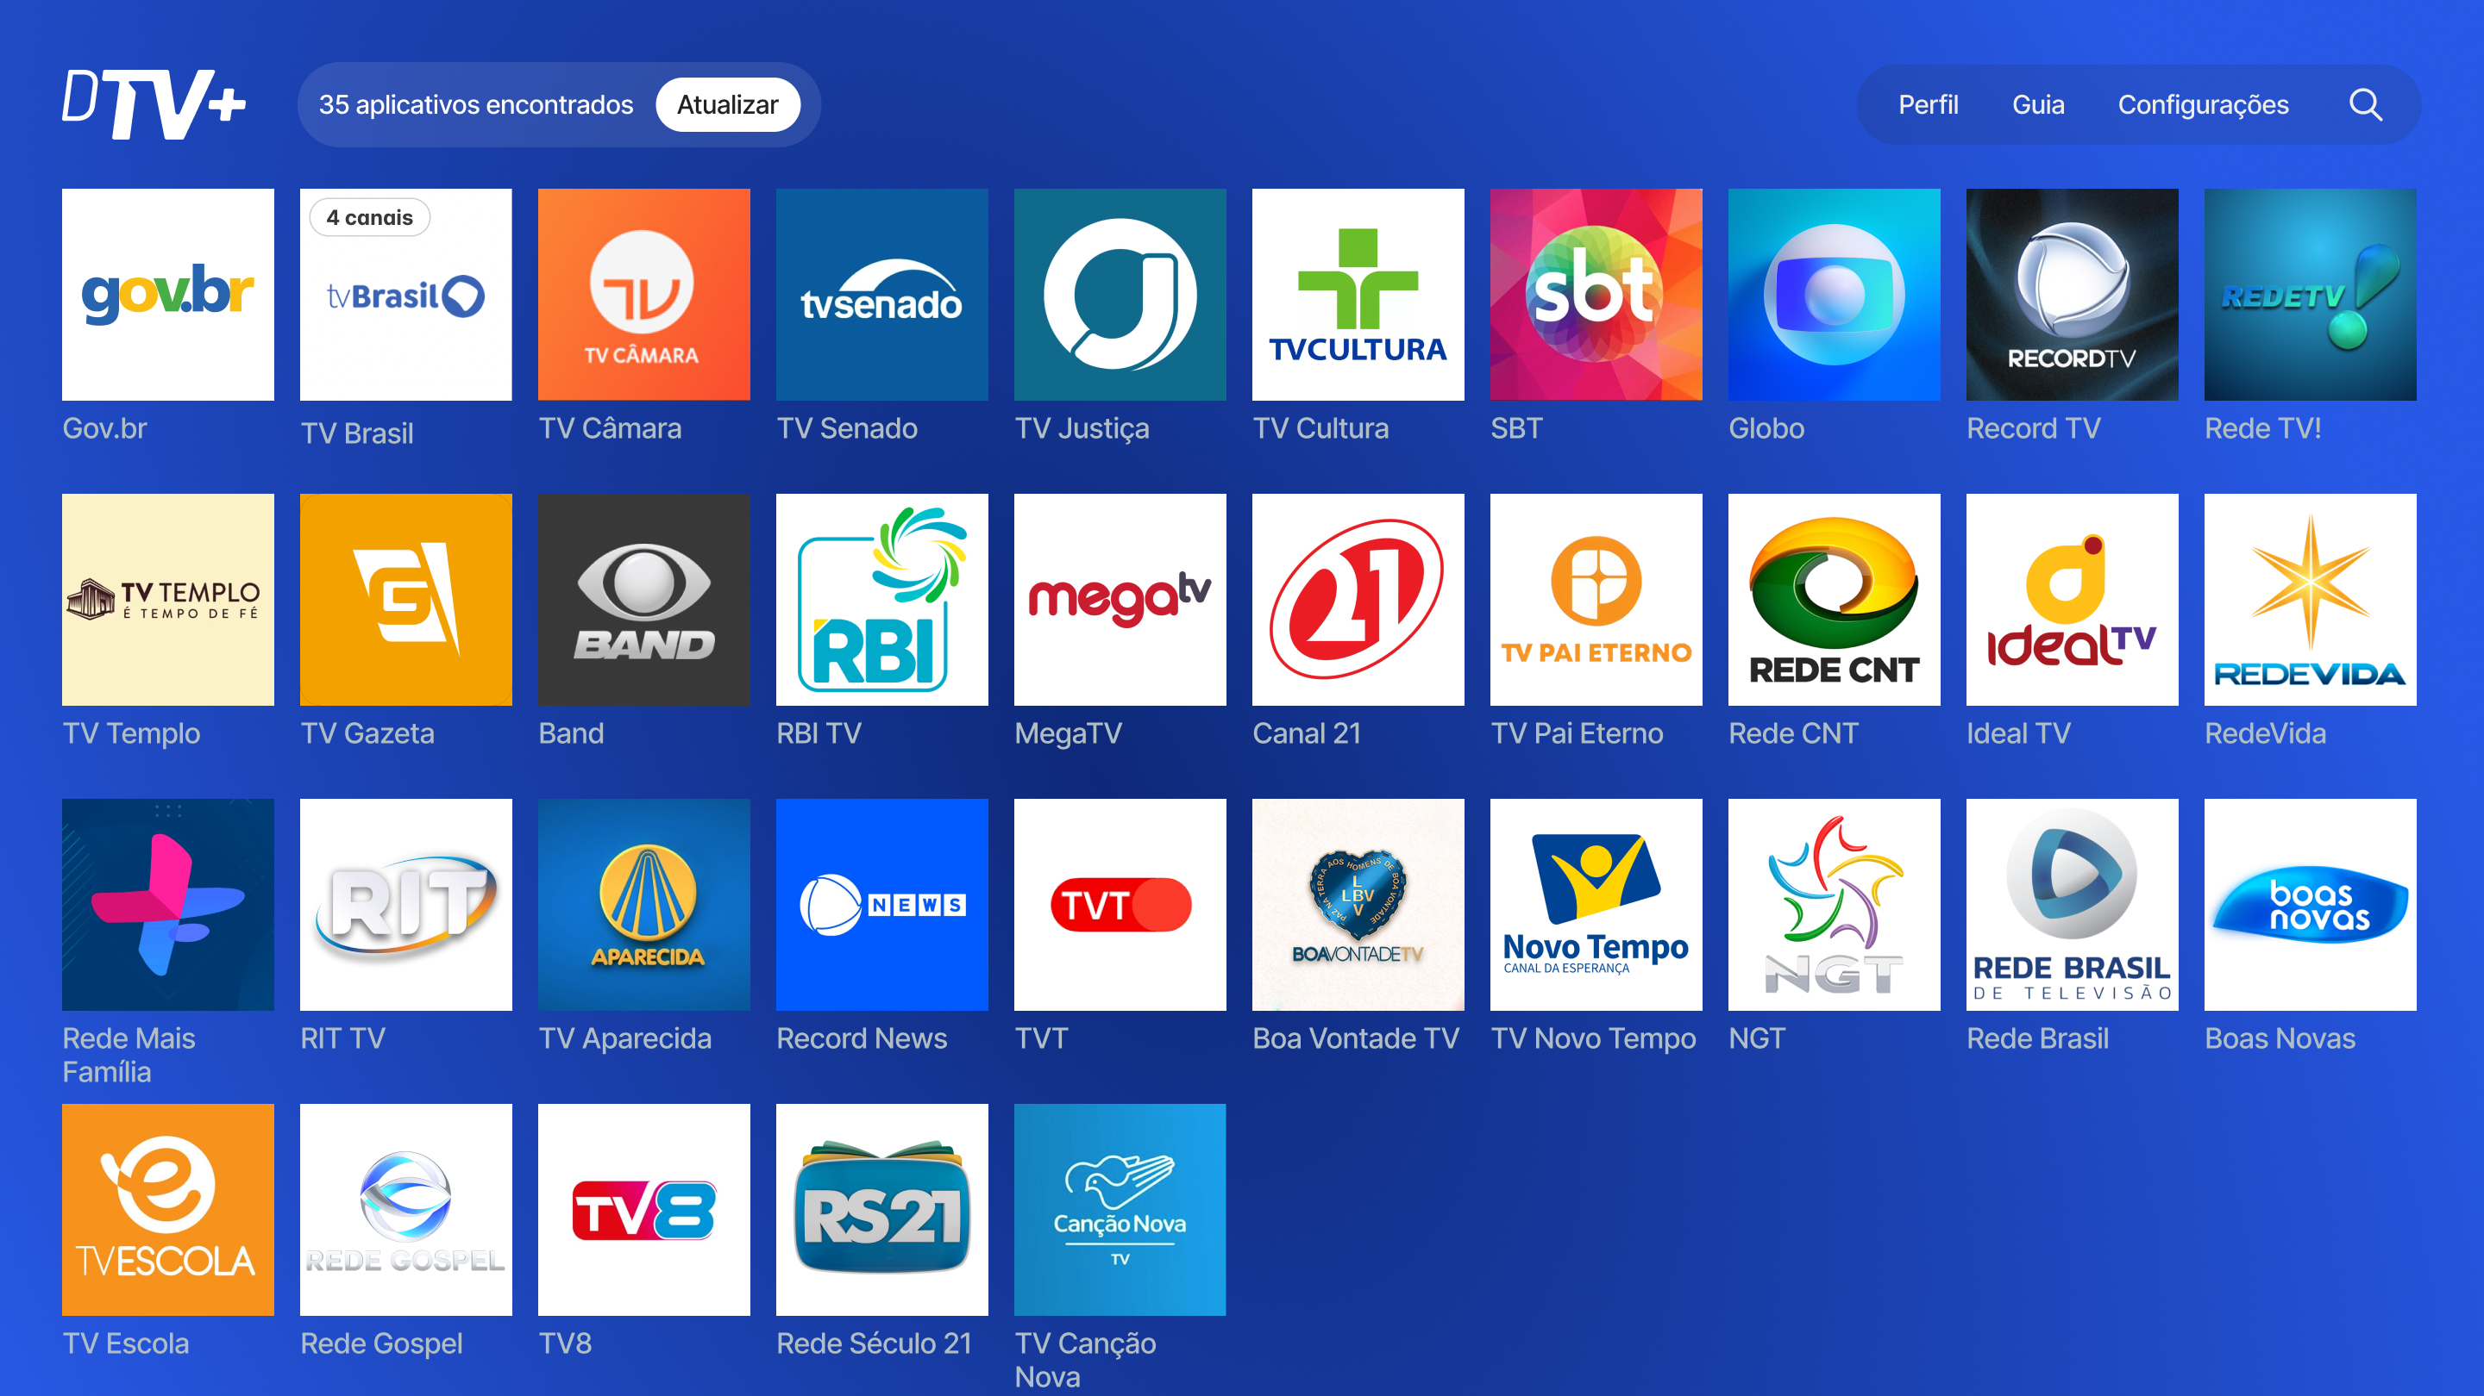

Slide 13
TV3.0 é baseada em aplicativos
Foco em usabilidade

Slide 14
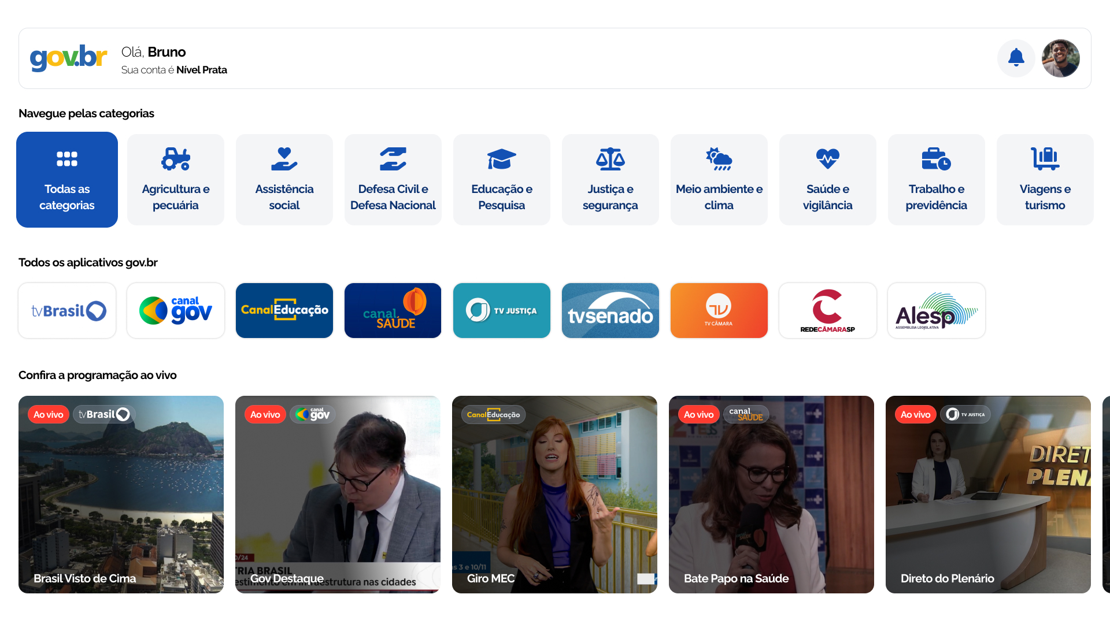

Slide 15


MATURAÇÃO TECNOLÓGICA
2025
Estação Piloto Compartilhada SP
Projetos Pilotos
2026
Estação Piloto Compartilhada Brasília

Slide 16
obrigadA
TV3.0
Ana Eliza

